Slide 1
Basisvorming
‘Leercontexten”
Gie Van den Eeckhaut
coördinator werkveld
Dag 1 – 12 januari 2026

Slide 2

Een korte voorstelling …
^{Naam}
^{Organisatie en functie}
^{Relatie met leercontexten}

Slide 3
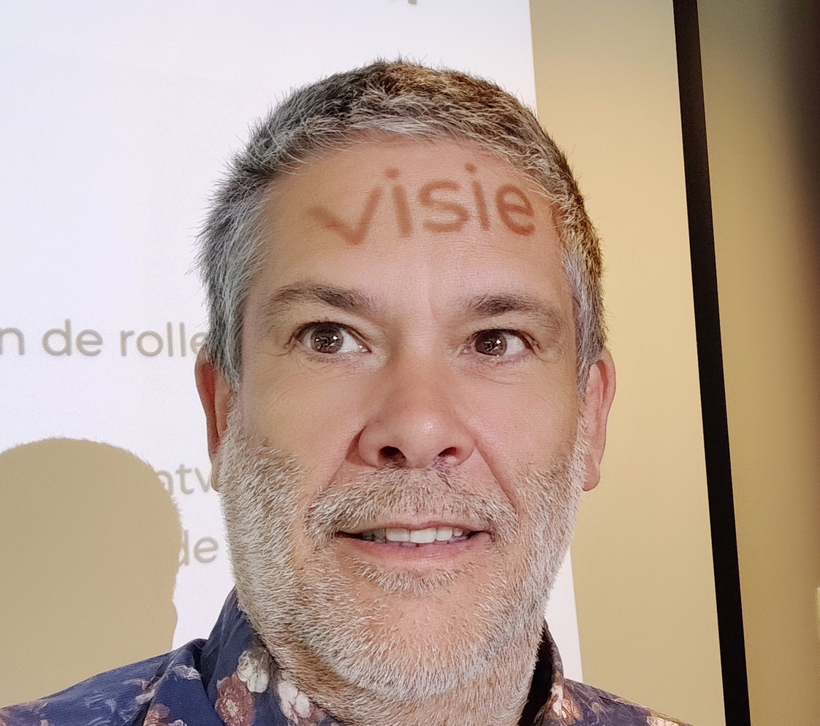
Programma tweedaagse vorming
Hoofddoel vandaag: visies op leren en inzicht in ontwerplogica’s
  Kaders aanreiken
  Verbinden met eigen prakijk in kleine groep
Tweede dag:
  visualiseren van concrete mogelijkheden (casus, hoe-vragen)
  nadenken over beleid
  transfer naar de eigen organisatie

Slide 4
Programma focus op dag 1
Reflectie over ‘leren’
Bouwstenen voor een ‘Taal van het Leren’
  Leertheorieën
  Visietekst leerfunctie
Het ontwerpen van leercontexten
  Inzichten
  Een kapstok
Reflectie over jezelf als ‘leerarchitect’

Slide 5
Opdracht: Vier leerperiodes
Noteer voor elk van volgende periodes een paar dingen die je toen geleerd hebt én hoe je dat geleerd hebt:
  Je eerste drie levensjaren
  Van 3 tot 12
  Van 12 tot 23
  Van 23 tot nu

Slide 6
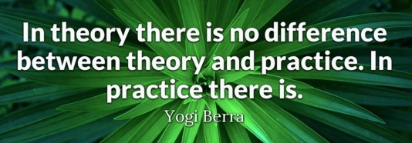
Aan de slag: oefeningen
Verschillende oefeningen doorheen de dag
die op elkaar verder bouwen …

Slide 7
Jouw leerpraktijken
Individueel
Zoek naar drie praktijken in jouw organisatie waar geleerd wordt en waar dat ook echt de bedoeling is!
Probeer drie praktijken te zoeken waarvan je zelf aanvoelt dat ze echt verschillen van elkaar in opzet, aanpak, stijl, omvang, bedoeling. Breng de volledige breedte van leerpraktijken in je organisatie in beeld.

Slide 8
Jouw leerpraktijken
Je maatjes voor de dag: groepje van 2/3/4?
Elk vertelt zijn drie praktijken – kort én verbeeldend: zorg dat de anderen zich een beeld kunnen vormen van wat die leerpraktijk inhoudt.

Slide 9

Bouwstenen
voor een taal van het leren
Luister naar mijn verhaal met je eigen praktijken en de praktijken van je maatjes in het achterhoofd!

Slide 10
Twee golven
Wetenschappelijke bronnen: 7 verschillende insteken of aangrijpingspunten om over leren te spreken
Sociaal-culturele taal: visietekst over de leerfunctie

Slide 11
Wetenschappelijke leertheorieën

Slide 12
Wetenschappelijke leertheorieën
Veel pogingen
Vanuit verschillende invalshoeken: psychologie, pedagogie, sociologie, antropologie, economie, …
Geen enkele is waar ;-)
Ze zijn allemaal een stukje van de puzzel

Slide 13
Enculturatie
Leren is ingeleid worden in het bestaande, door de interactie met en overname van ‘taal en symbolen’ van een bepaalde context. Socialisatieprocessen staan daarbij centraal.
Symbolisch interactionisme (Mead, Berger)

Slide 14
Voorbeeld ‘enculturatie’
Nieuwkomers worden via buddywerking meegenomen in de lokale gemeenschap. Door regelmatig met hun vrijwillige buddy af te spreken en samen dingen te doen, worden ze sterker in Nederlands maar krijgen ze ook nieuwe contacten en komen ze op nieuwe plekken.

Slide 15
Gedrag als ingangspoort
Leren valt samen met waarneembare verandering in gedrag. Via straffen en belonen – ‘conditionering’ – komen mensen tot nieuw gedrag.
Klassieke en operante conditionering
Behaviourisme (Pavlov, Skinner, Thorndike)

Slide 16
Voorbeeld ‘gedrag als ingangspoort’
Een groep komt na de pauze telkens te laat terug in het cursuslokaal, en je hebt als begeleider het gevoel dat je daardoor heel veel tijd verliest. Je spreekt dit uit, zegt heel duidelijk dat je dit vervelend vindt. Daarmee sanctioneer je eigenlijk ‘slecht gedrag’. Als de groep de volgende sessie op tijd binnenkomt , geef je aan dat je het tof vindt dat ze rekening hebben gehouden met je opmerking. Daarmee beloon je het nieuwe en betere gedrag.

Slide 17
Cognitie als ingangspoort
Leren is het opbouwen en veranderen van onze cognitieve structuren: raamwerken waarbinnen we ons weten en onze interactie met de wereld ordenen
Piaget, Bandura, Vygotski, Gal’perin

Slide 18
Voorbeeld ‘Cognitie als ingangspoort’
“Niemand betaalt graag belastingen.” Voor Claudia is dit een waarheid als een koe. Tot ze op een politieke debatavond met nabespreking in kleine groepen geconfronteerd wordt met mensen die daar anders naar kijken: voor hen is belastingen betalen een vorm van solidariteit die ze werkelijk willen opbrengen. Het is een kwestie van rechtvaardig herverdelen en het samen organiseren van publieke diensten die in ieders belang zijn: gezondheidszorg, mobiliteit, onderwijs. Het debat herordent een klein stukje van haar letterkast van ‘eigen belang’ naar ‘algemeen belang’.

Slide 19
Systeem-theoretische en/of contextuele benaderingen
Leren is het veranderen en bijstellen van systemen en interactiepatronen tussen mensen, gestuurd door feedback-mechanismen.
Watzlawick, Nagy

Slide 20
Voorbeeld ‘systeemtheoretische en/of contextuele benaderingen’
In een cursus rond persoonlijke en relationele ontwikkeling kunnen mensen leren om zichzelf niet langer te zien als ‘lijdend voorwerp’ van hun omgeving (‘mijn baas laat mij niet groeien in mijn job’, ‘mijn kinderen zitten heel de tijd op hun kamer’). Ze kunnen leren hoe ze door zelf andere interacties te initiëren, verandering kunnen brengen in het patroon: ze kunnen bv. expliciet een gesprek met hun baas aanvragen waarin ze hun aanvoelen en verwachtingen verwoorden en samen met de baas zoeken naar betere oplossingen. Of ze kunnen de kamer van hun kinderen binnenstappen en voorstellen om samen iets leuks te doen.

Slide 21
Sociaal-constructivistische benaderingen
Leren is het actief betekenis en zin geven aan ‘ervaringen’ – door reflectie en in interactie met anderen. Dit leidt tot de constructie van persoonlijke referentiekaders, altijd ten dele gedeeld met anderen.
Ervaringsleren (Kolb,Cohn), Argyris & Schön, Communities of practice (Wenger)

Slide 22
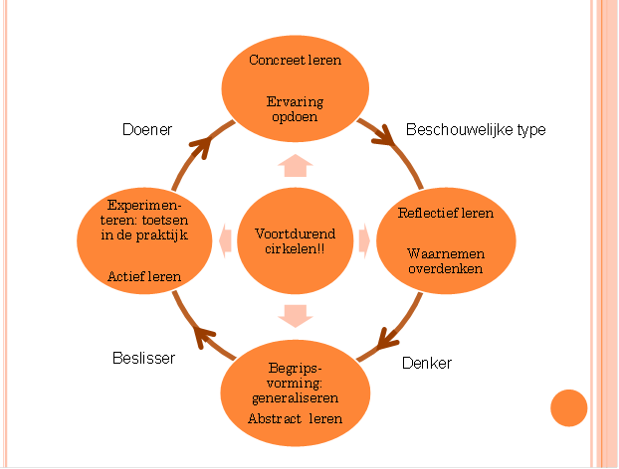

Slide 23
Voorbeeld ‘sociaal-constructivistische benaderingen’
Op een assertiviteitscursus is er een geanimeerde discussie over de vraag of iemand die kwaad naar zijn baas is gestapt nu assertief of agressief heeft gehandeld. Slotsom is dat iedereen daar zelf op zijn manier betekenis aan geeft. Mensen proberen wel samen te definiëren wat werkt en wat niet werkt en waarom! Zo kunnen ze daarmee in de toekomst aan de slag …

Slide 24
Psychoanalytische, humanistische en positieve psychologie
Leren wordt gestuurd door dieperliggende behoeften en dynamieken, vaak onbewust. Zelfontplooiing staat vooral in de humanistische psychologie centraal, vrijheid van handelen en oprecht menselijk contact bevorderen deze zelfontplooiing.
Positieve psychologie voegt nog toe dat krachtig leren vertrekt bij het onderzoeken van wat goed gaat, en het opzoeken van de flow – een zone waarin uitdaging en vaardigheid met elkaar in balans zijn.
Freud, Jung, Maslow, Rogers, Csikszentmihalyi

Slide 25
Voorbeeld ‘Psychoanalytische, humanistische en positieve psychologie’
Johan heeft een lichte mentale handicap. Hij vindt veel plezier in het helpen in het huishouden thuis. Hij wil nu heel graag zelfstandig begeleid wonen. Op cursus wordt samen met hem gezocht hoe hij die wens voor zichzelf waar kan maken door verder te bouwen op zijn ervaringen thuis.

Slide 26
Kritische leertheorie
Leren is het fundamenteel in vraag stellen van ‘oude’ denkkaders, en ze vervangen door grondig vernieuwende of zelfs bevrijdende opvattingen over organisaties of de samenleving
Freire, Mezirow, Model van sociaal leren (Wildemeersch), Argyris & Schön (single & double loop-learning)

Slide 27
Voorbeeld ‘kritische leertheorie’
Mensen die in armoede leven wijten deze armoede heel vaak in hoofdzaak aan zichzelf. Ze leven dan met schuldgevoel, met zelfverwijt, of vaak ook in ‘ontkenning en verberging’. Vormingswerk met mensen in armoede bestaat er vaak juist in om te mensen tot bewustwording te brengen: bewustwording van het feit dat armoede een maatschappelijk proces is, dat geproduceerd wordt door tekortkomingen in de organisatie van de samenleving en dat juist mensen met een verhoogde kwetsbaarheid het meeste treft. Pas vanuit dat besef kunnen mensen in armoede solidair werken aan beleidsbeïnvloeding en actie om tot betere en structureel verankerde oplossingen te komen.

Slide 28
Individuele reflectie
Noteer voor jezelf welke van de wetenschappelijke insteken volgens jou het meest ‘resoneren’ met wat jullie doen.
Wat wil je straks met je maatjes hierover bespreken?
Heb je nog vragen naar verdere verduidelijking?

Slide 29
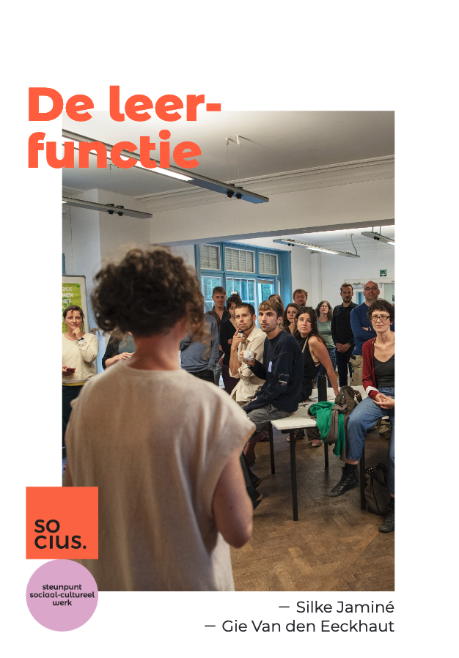
Visietekst leren https://socius.be/wp-content/uploads/2023/02/Publicatie_Rollen-en-functies_Leerfunctie-1.pdf

Slide 30
De leerfunctie: twee grondvormen, vijf types
Verwervend leren
  Ingroeien
  Overdragen
Onderzoekend leren
  Experimenteren: werken aan oplossingen
  Maatschappijkritisch leren: leren voor maatschappelijke verandering
  Persoonlijk ontwikkelingsleren
‘Lerende systemen’ of ‘lerende samenleving’

Slide 31
Verwervend leren: ingroeien
Avansa organiseert conversatietafels waarbij nieuwkomers met Nederlandstalige vrijwilligers kunnen praten. De vrijwilligers kiezen onderwerpen uit en introduceren zo – naast de taaloefenkans – ook culturele thema’s bij de nieuwkomers. De groep organiseert ook activiteiten zoals een bezoek aan het cultuurcentrum of de bibliotheek.

Slide 32
Verwervend leren: overdragen
Tijdens de jaarlijkse paddenstoelenwandeling vertelt de gids bij elke paddenstoel veel meer dan enkel de naam: er volgt bijna altijd een verhaal over hoe die paddenstoel in het bos past als levend weefsel, over de relaties die hij heeft met boomsoorten of met dood bosmateriaal. Over hoe die paddenstoel aan zijn naam komt en welke paddenstoelen je beter niet eet.

Slide 33
Onderzoekend leren: experimenteren – samen werken aan oplossingen
Door in je buurt een autodeelgroep op te zetten, ontdek je samen hoe zo’n groep en systeem het best kan werken. Zo creëer je nieuwe kennis en inzichten.

Slide 34
Onderzoekend leren: maatschappijkritisch leren – leren voor maatschappelijke verandering
Een grote vereniging stuurt jaarlijks vanuit haar lokale groepen vele Sinten op pad, vergezeld van Pieten. Naar aanleiding van de discussie over Sint en Piet wil de vereniging ook haar steentje bijdragen aan de dekolonisatie van ons denken en onze gewoonten. Ze brengt de vele Sinten en Pieten samen om bewust stil te staan bij het koloniserende denken dat in de rol van ‘Zwarte Piet’ schuilt. Samen denken ze na over hoe ze de oude traditie kunnen transformeren naar een moderne en vooral waardevollere versie.

Slide 35
Onderzoekend leren: persoonlijk ontwikkelingsleren
Een meerdaagse cursus vertrekt van het proces van zelfonderzoek. Thema’s zoals het benoemen van de eigen kwaliteiten, zelfwaardering, verbinding maken met anderen … dagen de deelnemers uit om zichzelf te bevragen. Door bijvoorbeeld al schrijvend te reflecteren. Door hun eigen ervaring en gevoelens te analyseren en betekenis te geven. Ze zoeken in zichzelf en samen met anderen antwoorden op de vragen waartegen ze botsen. In een veilige setting volgen cursisten zo hun eigen weg naar zelfontplooiing.

Slide 36
Als we kijken naar de leerprocessen …
Willen we dan vooral dat mensen bestaande kennis verwerven?
  Door ze te krijgen van andere ‘specialisten’?
  Door ‘mee te doen’ en zo in te groeien en over te nemen?
Willen we dan vooral dat mensen nieuwe kennis construeren door te onderzoeken en te ontdekken?
  Door in experimenten uit te zoeken wat werkt en wat niet?
  Door met een kritische bril naar de maatschappij te kijken en zo te werken aan bewustwording en actie?
  Door de eigen persoonlijke ontwikkeling te onderzoeken en in handen te nemen?

Slide 37
Individuele reflectie
Noteer voor jezelf welke van deze grondvormen en leertypes volgens jou het meest ‘resoneren’ met wat jullie doen.
Wat wil je straks met je maatjes hierover bespreken?

Slide 38
Oefening met je maatjes
Zoek samen voor elk van de praktijken uit welke ‘theoretische brillen’ of ‘sociaal-culturele kapstokken’ het best uitleggen hoe het leren daarin verloopt.
Kies er elk ééntje om te vertellen aan de groep: probeer samen een zo verschillend mogelijk palet te bespelen!

Slide 39
Het ontwerpen van leercontexten

Slide 40
Sociaal-cultureel werk als
‘krachtige leeromgeving’
Nadruk op leren in interactie met een rijke en zeer variabele omgeving
Participatie als deelnemen én deelhebben!
Leren is onvoorspelbaar en nooit echt beheersbaar
‘leer-kracht’ in handen van de lerende zelf.
Leerarchitectuur: gaat over het ontwerpen van de opbouw, vormgeving en setting van leeromgevingen
Kernprincipe: Vorm volgt functie

Slide 41
‘Mechanistisch’ | ‘Organisch’
Leren is planbaar | Leren is onvoorspelbaar, vaak chaotisch
Leerprocessen zijn uit te tekenen in vooraf vastgestelde leerlijnen en in tijd uitgezette niveaus | Leerprocessen verlopen grillig, per definitie persoonlijk en op eigen ritme
Bewuste leerprocessen en bewuste leerresultaten staan centraal | Gaat uit van bewuste én onbewuste leerprocessen en leerresultaten
Leren wordt gestuurd door de omgeving – wordt voortdurend in langetermijnperspectieven geplaatst | Leren volgt het groeipatroon van de lerende – de sturing komt van binnenuit – het hier-en-nu vormt de basis en het uitgangspunt voor leren
Vaste cursusprogramma’s, waarbij werkwijze, cursusverloop, timing, inhouden en oefeningen vrij sterk omschreven zijn en min of meer vast staan en waar de leerresultaten voor alle deelnemers gelijk lopen. | Open leeromgevingen, waarbij een centrale open leervraag het uitgangspunt vormt voor een variërende programmering, wisselende inhouden en oefeningen, sterk procesgericht werken. Het leerresultaat verschilt sterk voor de deelnemers, en kan in heel verschillende gebieden liggen.

Slide 42
Actualiteit en gebeurtenissen
Maatschappe-lijke evoluties
Interacties met mensen en groepen
Missie: thema, doelgroep, expertise, organisatiemogelijkheden
Samenleving
Focus
Behoeftegericht
Actieve dialoog met de omgeving
Grote kans op ‘fitting’
Vraaggestuurd
Concrete vragen bereiken ons
Reactief en ‘nu-gericht’
Aanbodgestuurd
Eigen expertise, ambitie, buikgevoel
Wat overleeft in de markt
Via ‘trial and error’ fijnstellen
Op maat
Via ‘trial and error’ fijnstellen

Slide 43
Een kapstok voor het ontwerpen van leercontexten

Slide 44
Welke keuzes worden gemaakt bij het organiseren van leerprocessen?
Niveaus
Sturing
Karakter van de doelen
Bewustzijn en intentie
Offline
Blended
Online
Doel bepaalt de (grond-)vorm

Slide 45
Het doel bepaalt de (grond-)vorm
Wat wil je met een leeromgeving precies bereiken?
Welk vorm van leren wil je precies bewerkstelligen?
Krachtige leeromgeving zo uitbouwen dat de gewenste vorm van leren wordt gerealiseerd.
Opgepast, want de leeromgeving is vaak de ‘premisse’ en vooraf gegeven: daarbinnen wordt dan enkel gevarieerd met inhoud, werkvorm, doelstelling …

Slide 46
Een organisatie met als missie ‘kiezen voor een samenleving waarin mensen duurzaam aankopen én repareren wat stuk is om zo de ecologische voetafdruk te verkleinen’ organiseert een ‘repair café’. Daar leren mensen van elkaar hoe ze dagelijkse gebruiksvoorwerpen kunnen repareren. Vaak leren ze door overdracht door technisch deskundige mensen, vaak ook onderzoekend door al experimenterend uit te zoeken wat werkt. Tegelijk leren ze hoe de markt werkt: producten die niet al te lang meegaan, worden vervangen – wat de omzet verhoogt. Producenten bouwen vaak zelfs ‘geprogrammeerd stuk gaan’ in: een gsm of computer die trager wordt, een wasmachine die bewust een paar ‘zwakke plekken’ krijgt ingebouwd en daardoor niet langer dan een 7-tal jaar meegaat. Vanuit dat inzicht, verworven in maatschappijkritische leerprocessen, gaan mensen bewuster en anders aankopen. De organisatie ontwerpt de leeromgeving op zo’n manier dat al die leerprocessen mogelijk worden: experten aanwezig, regel afspreken dat mensen samen repareren, tafelgesprekjes, permanente slideshow over de impact van wegwerpcultuur in ons economisch systeem, … op een duurzaam samenleven.

Slide 47
Niveaus
Individu
Groep of informele netwerken
Organisatie, formele netwerk
Gemeenschap, samenleving, maatschappij

Slide 48
Sturing
Externe sturing: richting en vorm van het leerproces worden vorm gegeven door krachten buiten de lerende of buiten het lerende systeem
Interne sturing: richting en vorm van het leerproces worden bepaald door de lerende of het lerende systeem zelf

Slide 49
Open-gesloten
Open leerprocessen: wat wordt geleerd, ligt niet op voorhand vast – wordt in de loop van het leerproces ontwikkeld, en kan voor de verschillende deelnemers grondig verschillen
Gesloten leerprocessen: er is een duidelijke blauwdruk van wat moet geleerd worden en leerprocessen worden systematisch/analytisch opgebouwd in functie van deze blauwdrukken

Slide 50
Bewustzijn en intentie
Bewust: deelnemers en ‘organisatoren/begeleiders’ participeren bewust aan processen met duidelijke intentie om te leren
Tussenzone: deelnemers zijn er zich van bewust dat ze leren, hoewel ze daar op zich geen intentie toe hadden. Het kan zijn dat ‘organisatoren/begeleiders’ deze processen wel hebben opgezet vanuit de intentie ‘leren’ te weeg te brengen.
Onbewust: leerprocessen zonder intentie en zonder dat mensen het zich echt realiseren. Ook hier kunnen ‘organisatoren/begeleiders’ de intentie hebben ‘leren’ te weeg te brengen

Slide 51
Online-blended-offline
Leercontexten uitbouwen …
… voor kijkers
Krijgen
Nemen
… van acteurs
Geven
Maken
Reageren op elkaar
Dragen bij

Slide 52
Opdracht tegen volgende keer
Denk na over een idee voor een nog te ontwerpen leercontext voor jouw organisatie.
Praat eventueel met je leidinggevende, je collega’s, vrijwilligers, deelnemers over wat tof en interessant en nodig zou kunnen zijn.

Slide 53
Waarom?
Bron?
Beleidsplan
Missie
Kernpraktijken
Behoeften
Noden publiek
“NIVEA”
Actueel
Inspelen
Ad hoc, omdat het relevant is
Kernthema’s

Slide 54
Vanwaar en waarom?
Op welke manier kan je het te ontwerpen leertraject/leercontext verantwoorden vanuit jullie beleidsplan, missie?
Op welke manier komt dit leertraject tegemoet aan behoeften van de doelgroep?
Welke relatie is er tussen dit leertraject en de actuele maatschappelijke context?

Slide 55
Praktisch
Mail met:
  herhaling van de opdracht
  een digitale versie van de tool ‘ontwerpen van leercontexten’
Opdracht:
  Eerste twee bladzijden van de oefening vooraf maken
  Breng als het kan een laptop mee met de tekst voor zover die klaar is – dan kan je ineens daarop verder werken tijdens de tweede dag.

